Slide 1

Bài 5: Lưu trữ trên Điện toán đám mây

Slide 2

Mục tiêu bài học
Tổng quan về lưu trữ trên Cloud
Giới thiệu các dịch vụ lưu trữ trên Cloud:
Amazon Simple Storage Service (S3)
Google Bigtable Datastore
iCloud
OneDrive

Slide 3
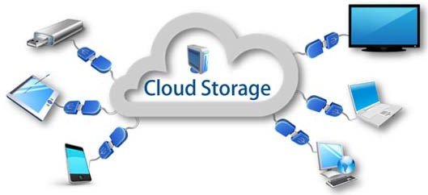
Tổng quan

Slide 4
Tổng quan
Lưu trữ trên cloud có một số ưu điểm so với lưu trữ dữ liệu truyền thống. Nếu lưu trữ dữ liệu trên Cloud, bạn có thể truy cập và download nó từ bất kỳ nơi nào có Internet.
Điều này rất thuận lợi cho việc di chuyển mà không cần mang theo các thiết bị lưu trữ vật lý. Và việc này rất phù hợp nếu công ty của bạn có các văn phòng chi nhánh ở nhiều nơi.

Slide 5
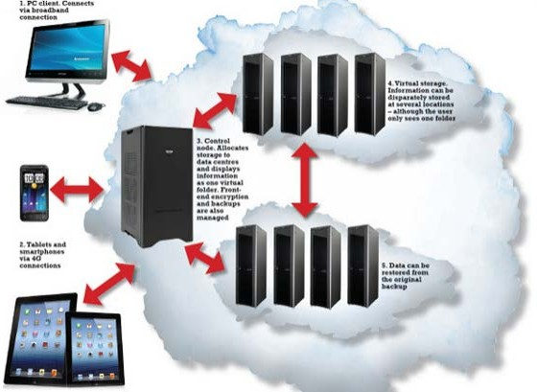
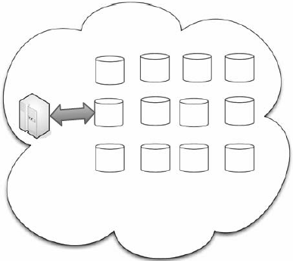
Cơ bản về lưu trữ dữ liệu trên Cloud:
Ở cấp sơ đẳng nhất, một hệ thống lưu trữ đám mây chỉ cần một máy chủ dữ liệu kết nối với Internet.
Một bản copy của tập tin kết nối đến máy chủ qua
Internet, sau đó ghi lại các dữ liệu.
Khi một khách hàng muốn lấy lại dữ liệu, người đó truy cập vào máy chủ dữ liệu thông qua giao diện web. Sau đó hoặc là gửi các tập tin lại cho khách hàng hoặc cho phép khách hàng truy cập và thao tác dữ liệu trên Cloud.

Slide 6
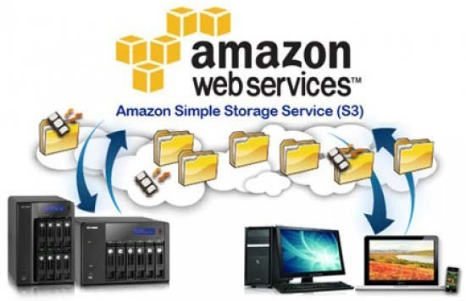
Giới thiệu các dịch vụ lưu trữ trên Cloud:
Amazon Simple Storage Service (S3)

Slide 7
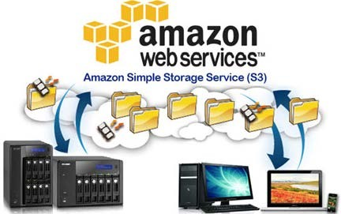
S3 là gì?
Là dịch vụ lưu trữ trên Cloud của Amazon được biết đến của Amazon (S3), ra mắt vào năm 2006.
Amazon S3 được thiết kế thuận lợi, dễ dàng hơn cho các
nhà phát triển.
Bài 5: Lưu trữ trên Cloud

Slide 8

S3 là gì?
S3 được sử dụng để lưu trữ và lấy dữ liệu bất cứ lúc nào, bất
cứ nơi đâu có mạng internet từ giao diện Web.
Amazon S3 xây dựng một nhóm các tính năng tối thiểu sau:
Ghi, đọc, và xóa các đối tượng có dung lượng từ 1 byte tới 5 GB dữ liệu. Số lượng các đối tượng lưu trữ không giới hạn.
Mỗi đối tượng được lưu trữ và truy xuất thông qua một
khóa.
Đối tượng có thể được tạo để sử dụng kiểu public, và
được phân quyền cho từng người sử dụng cụ thể.
Sử dụng các tiêu chuẩn dựa trên giao thức REST và SOAP.

Slide 9
Yêu cầu thiết kế?
Amazon S3 được xây dựng để đáp ứng các yêu cầu thiết kế như sau:
Phân cấp: Nó sử dụng kỹ thuật phân cấp để loại bỏ sự nhân rộng, chống dư thừa dữ liệu.
Quyết định dựa trên thông tin cục bộ
Trả lời cục bộ: Mỗi thành phần cá nhân có trách nhiệm trả lời người sử dụng khi được yêu cầu.
Hoạt động đồng thời của các dịch vụ con: Nhằm kiểm soát được yêu cầu từ nhiều phía client.
…
Bài 5: Lưu trữ trên Cloud

Slide 10
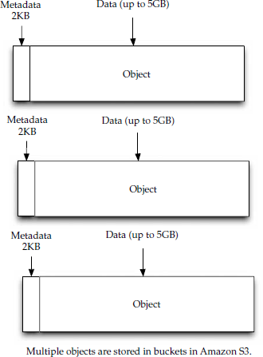
S3 làm việc như thế nào?
Thiết kế của S3 nhằm cung cấp khả năng mở rộng, khả năng sẵn sàng cao và độ trễ thấp với chi phí nhỏ.
S3 cung cấp 5GB miễn phí, 2KB siêu dữ liệu.

Slide 11

Giới thiệu các dịch vụ lưu trữ trên Cloud:
Bigtable Datastore

Slide 12

Google Bigtable Datastore?
Trong điện toán đám mây, điều quan trọng là phải có một cơ sở dữ liệu có khả năng xử lý nhiều người dùng theo yêu cầu
Để phục vụ thị trường, Google đã giới thiệu Bigtable Datastore, bắt đầu làm việc vào năm 2004 và đi vào sử dụng cho khách hàng vào tháng 04/2008.

Slide 13

Google Bigtable Datastore
Bigtable được phát triển với tốc độ rất cao, linh hoạt, phát triển khả năng mở rộng. Một cơ sở dữ liệu Bigtable có thể lưu trong hàng ngàn máy chủ phân tán…
Bigtable có sẵn cho các nhà phát triển như là một phần của Google App Engine trên nền tảng điện toán đám mây.

Slide 14
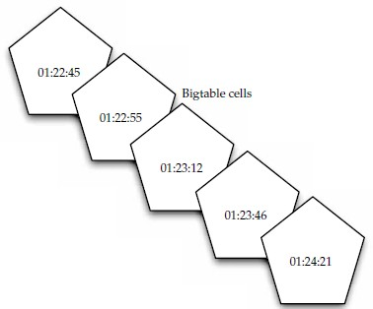
Bigtable làm việc như thế nào?
Google mô tả Bigtable như một DBMS nhanh và có khả năng mở rộng tốt. Điều này cho phép Bigtable có quy mô trên hàng ngàn máy chủ có thể lưu trữ petabyte dữ liệu.
Mỗi bảng trong Bigtable là một bản đồ đa chiều. Có
nghĩa là, bảng được tạo từ các hàng và cột

Slide 15
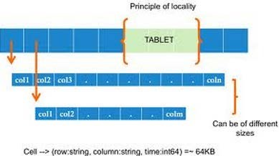
Bigtable làm việc như thế nào?
Bởi vì các bảng rất lớn, Bigtable chia tách chúng thành các tablet, mỗi tablet khoảng 200 MB, và mỗi máy chủ chứa khoảng 100 tablet.
Dữ liệu từ một cơ sở dữ liệu có thể được lưu trữ trong các máy chủ khác nhau không cùng một vị trí địa lý.

Slide 16
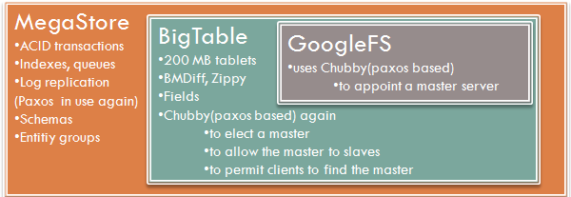
Bigtable làm việc như thế nào?
Khi một máy tính đầy lên, nó nén sang một số máy tính bảng khác sử dụng kỹ thuật độc quyền của Google. Trên một quy mô nhỏ, chỉ có một vài tablet được nén. Trên quy mô lớn, toàn bộ các tablet được nén nhằm giải phóng không gian ổ đĩa.
Các tablet của Bigtable được lưu trữ trong các Cell, khi tìm kiếm nó sử dụng 1 hệ thống ba tầng. Khách hàng chỉ cần trỏ vào bảng META0, sau đó META0 sẽ theo dõi nhiều bảng trên META1 có chứa các vị trí của các tablet. Cả hai META0 và META1 sử dụng bộ nhớ đệm để giảm thiểu tắc nghẽn trong hệ thống.

Slide 17


Slide 18

Giới thiệu Vertabelo
Vertabelo là một công cụ cho phép thiết kế, quản trị database Online.
Vertable hỗ trợ import database từ các file XML
Cho phép tạo model của cơ sở dữ liệu và chia sẻ với nhóm làm việc.
Cho phép các thành viên trong nhóm cùng làm việc với model tại một thời điểm
Cho phép liên kết sự thay đổi các model trong quá trình
làm việc của nhóm.
Bài 5: Lưu trữ trên Cloud

Slide 19
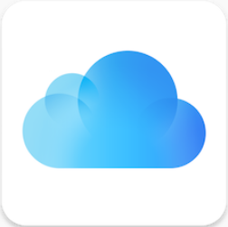
Giới thiệu iCloud
iCloud là một dịch vụ lưu trữ và điện toán đám mây của Apple Inc. hoạt động từ 12/10/2011.
Dịch vụ này cung cấp cho người sử dụng các công cụ lưu trữ dữ liệu như văn bản, hình ảnh, và âm nhạc trên các máy chủ từ xa để tải về cho các thiết bị iOS, Macintosh hoặc Windows, để chia sẻ và gửi dữ liệu cho người dùng khác, và để quản lý các thiết bị Apple của họ nếu bị mất hoặc bị đánh cắp.
Bài 5: Lưu trữ trên Cloud

Slide 20
Giới thiệu iCloud
Dịch vụ này cũng cung cấp các phương tiện để sao lưu không dây các thiết bị iOS trực tiếp đến iCloud, thay vì phụ thuộc vào các bản sao lưu thủ công thông qua một máy tính Mac hay Windows sử dụng iTunes.
Người sử dụng dịch vụ cũng có thể chia sẻ hình ảnh, âm nhạc, và các trò chơi ngay lập tức bằng cách liên kết các tài khoản thông qua AirDrop không dây
Bài 5: Lưu trữ trên Cloud

Slide 21
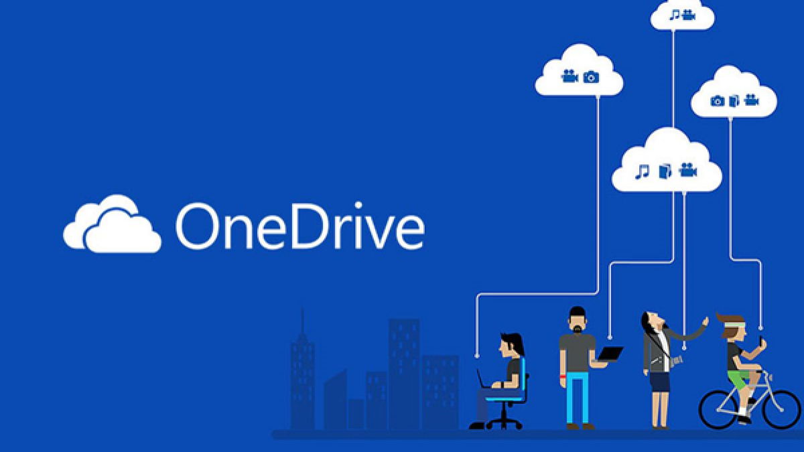
Giới thiệu oneDrive
OneDrive (trước đây là SkyDrive, Windows Live SkyDrive và Windows Live Folders) là một đám mây lưu trữ, dịch vụ lưu trữ tập tin cho phép người dùng đồng bộ dữ liệu hoặc truy cập chúng từ trình duyệt web hoặc điện thoại. Người dùng có thể chia sẻ tập tin công cộng hoặc với danh bạ của họ, chia sẻ tập tin công cộng không yêu cầu truy cập tài khoản Microsoft. Nó là một phần của dịch vụ trực tuyến trước đây là Windows Live.
Ngoài lưu trữ đám mây cá nhân, Microsoft cung cấp quản lý dữ liệu cho doanh nghiệp như OneDrive for Business
Bài 5: Lưu trữ trên Cloud

Slide 22
Tổng kết bài học
SV cần hiểu rõ các dịch vụ lưu trữ trên Cloud:
Amazon Simple Storage Service (S3)
Google Bigtable Datastore
iCloud
oneDrive

